Slide 1
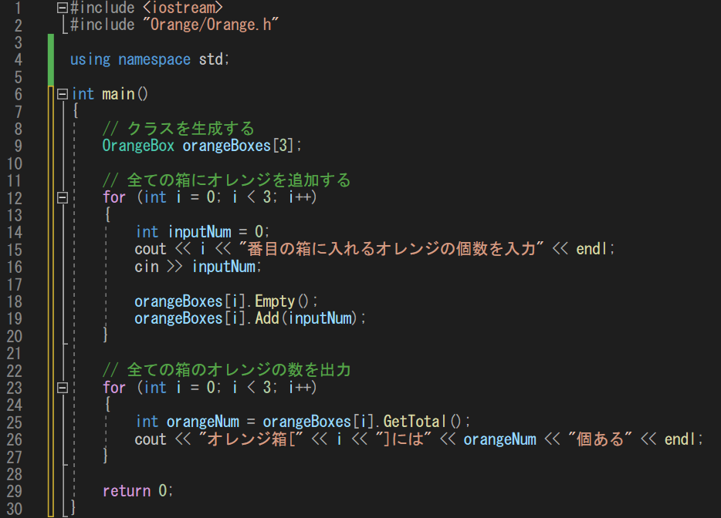
クラスの配列
クラスは配列で複数生成することができます。

Slide 2
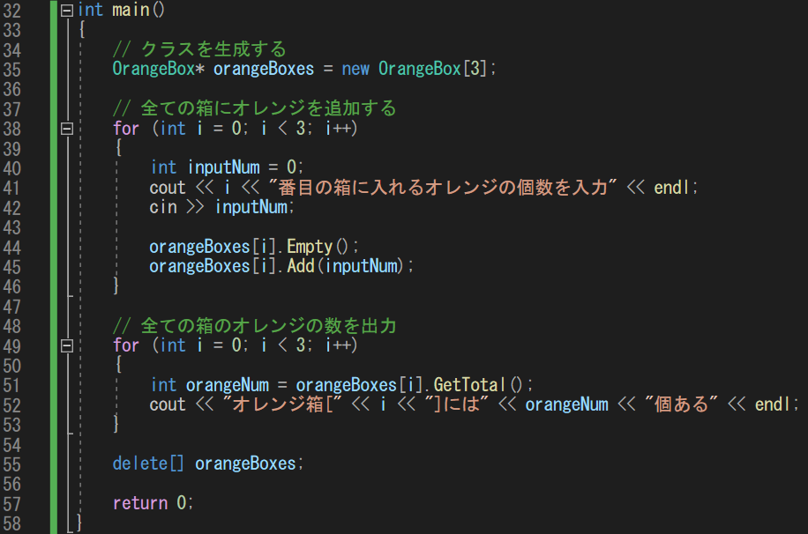
クラスの配列
new/deleteも複数同時に使用可能です。

Slide 3

クラスの配列
C++での入力にはcinを使います。
入力した数値がinputNumに代入されます。

